Slide 1


Software Testeado vs No Testeado, Casos Reales: Fallos famosos por falta de Testing
Unidad 01: Testing y Calidad de Software
Fecha: Miércoles 13 de Agosto, 2025
Docente: Diego Obando

Slide 2

Software Testeado vs No Testeado

Slide 3

Idea Central
Un sistema “funciona” no significa que sea confiable. La diferencia real se nota cuando:
Cambios de código: ¿Sigue comportándose igual? (regresión).
Escala el uso: ¿Responde de forma estable?
Ocurre un error: ¿Lo detectas pronto o el usuario avisa?

Slide 4
Contraste Rápido
Aspecto | Software Testeado | Software No Testeado
Cambios pequeños | Confianza (suite verde) | Miedo a romper algo
Bugs reportados por usuarios | Menos y más específicos | Muchos y repetidos
Refactor | Hábito saludable | Postergado indefinidamente
Documentación de comportamiento | Test vivos | Memoria tribal
Tiempo de incorporación de nuevos devs | Corto | Largo (depende del “gurú”)
Coste de defectos | Descubiertos temprano (barato) | Tarde en prod (caro)

Slide 5

Coste del defecto
Corrigiendo en:
Diseño: barato (1x).
Desarrollo: 5x.
Pruebas internas: 10x.
Producción: 30x-100x (marca, soporte, parches urgentes).
Cada día sin detectar un defecto crítico lo “capitaliza” (crece su costo)

Slide 6

Síntomas de un Proyecto “No testeado”
Commits grandes y nocturnos (“arreglé varias cosas”).
“Funciona en mi máquina”.
Bugs que vuelven (regresiones circulares).
Deuda técnica invisible (nadie se atreve a tocar módulos viejos).
Issue tracker lleno de reproducir-pedir-clarificar.

Slide 7

Síntomas de un Proyecto “Saludable”
Commits pequeños + mensajes claros.
Integración frecuente (pull/push diario).
Refactors acompañados de tests que validan.
Defectos nuevos: se aíslan rápido y generan tests adicionales.
Métricas mínimas visibles (build status verde).

Slide 8
Matriz de Riesgo Simplificada
Módulo | Impacto si falla | Cambia seguido | ¿Debe priorizar tests?
Autenticación | Alto | Medio | Si (unitarios + integración)
Reportes PDF | Medio | Bajo | Cobertura básica
Envío Email | Medio | Alto | Tests + mocks
Página Marketing | Bajo | Alto | Manual + smoke ligero
Enfoque: primero Alta combinación (Impacto Alto + Cambios frecuentes).

Slide 9
Mitos Comunes Sobre los Tests
Mito | Realidad
“Quita tiempo” | Ahorra tiempo neto al reducir re-trabajo.
“Solo para proyectos grandes” | Es lo que permite que crezcan.
“El QA se encarga” | La calidad es responsabilidad colectiva.
“100% de cobertura = perfecto” | Métrica complementaria, no objetivo único.
“Primero terminamos, luego testeamos” | “Luego” casi nunca llega

Slide 10
Casos Reales: Fallos (y un éxito) Famosos

Slide 11
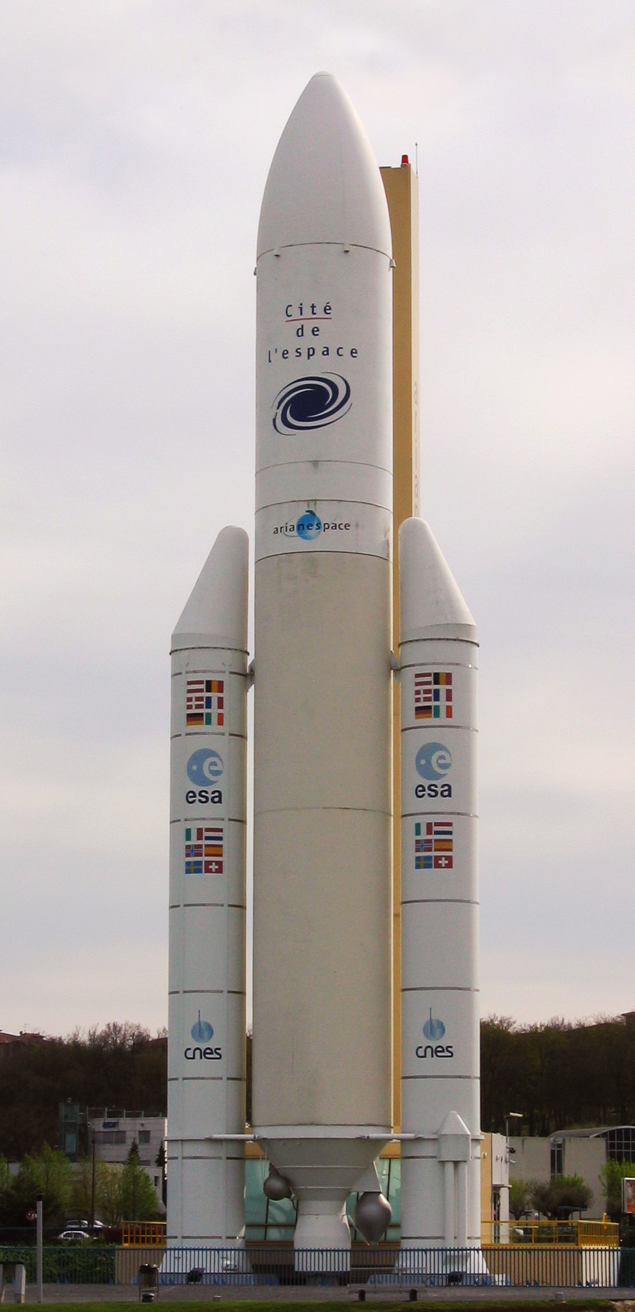
Ariane 5 – Vuelo 501 (1996)
Contexto: Cohete europeo (primera misión).
Fallo: Conversión de un número de 64 bits a 16 bits → overflow → apagado de la unidad inercial → autodestrucción.
Causa raíz: Reuso de código de Ariane 4 sin validar nuevas condiciones de velocidad horizontal.
Qué faltó: Testing / simulaciones con perfiles reales de vuelo de Ariane 5 + manejo de errores seguro.
Lección: Reuso no es igual a copiar y pegar código; hay que validar supuestos en el nuevo contexto

Slide 12
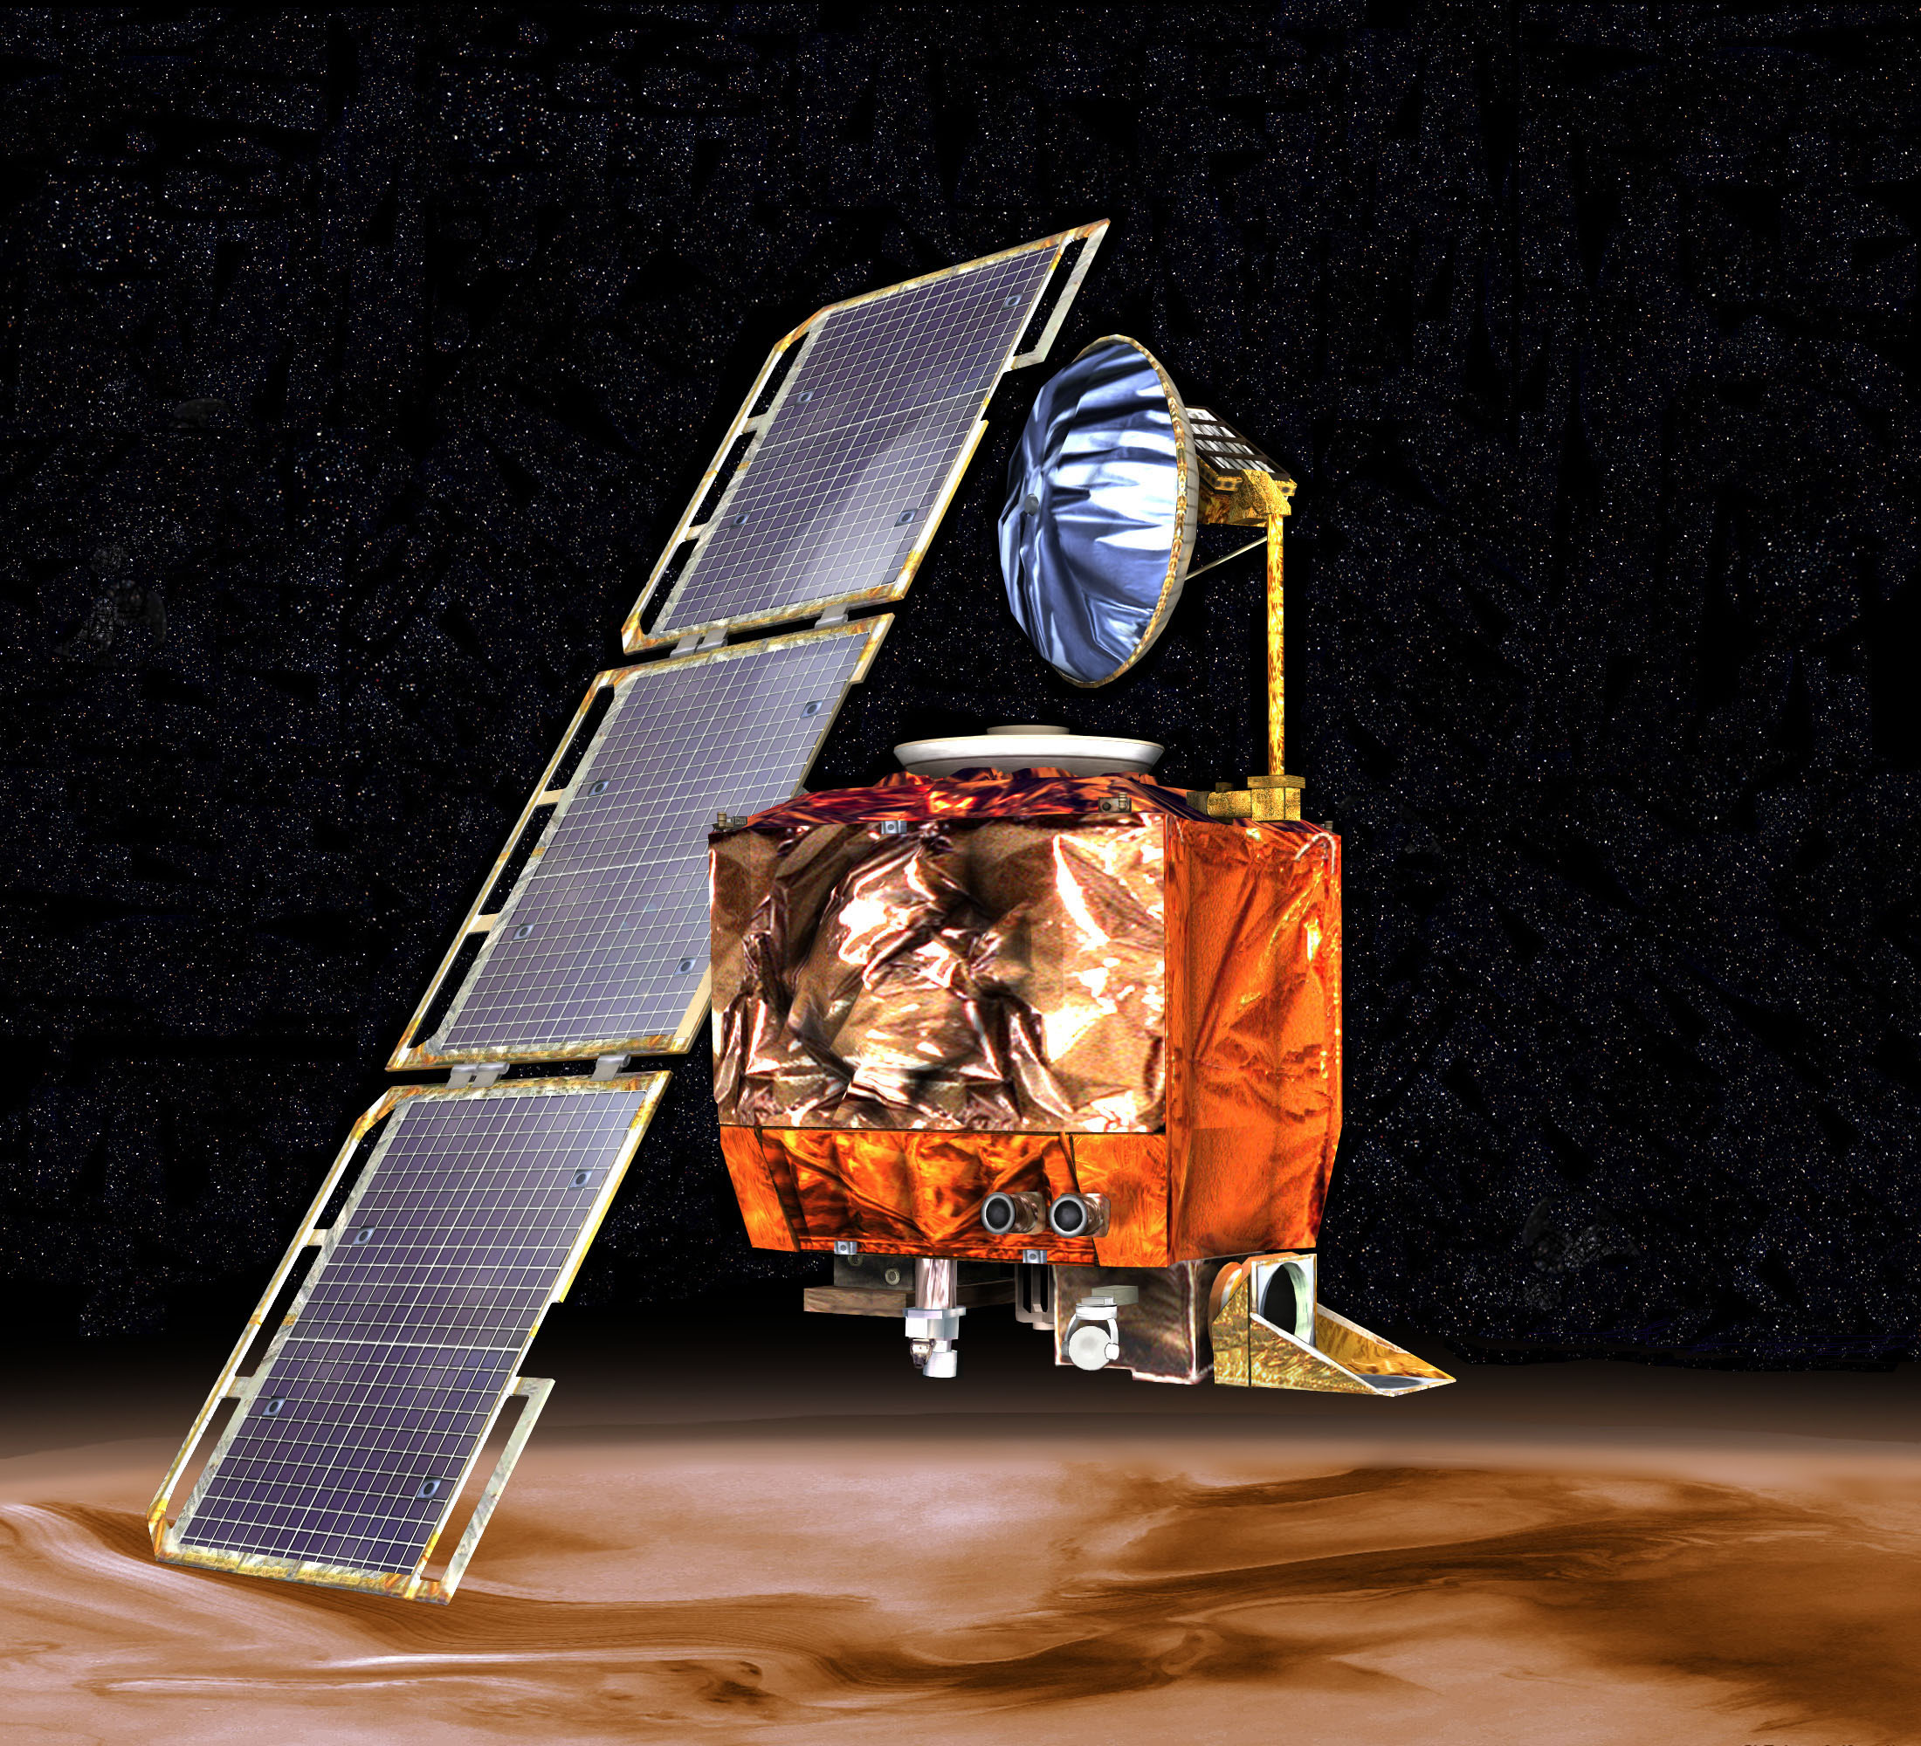
Mars Climate Orbiter (1999)
Fallo: Pérdida de la sonda (se desintegró en la atmosfera marciana).
Causa: Mezcla de unidades (libras-fuerza vs newtons) entre equipos (imperial vs métrico).
Que faltó: Validaciones automáticas de unidades + pruebas de integración entre subsistemas de navegación.
Lección: “Pequeñas” inconsistencias de datos destruyen proyectos multimillonarios.

Slide 13
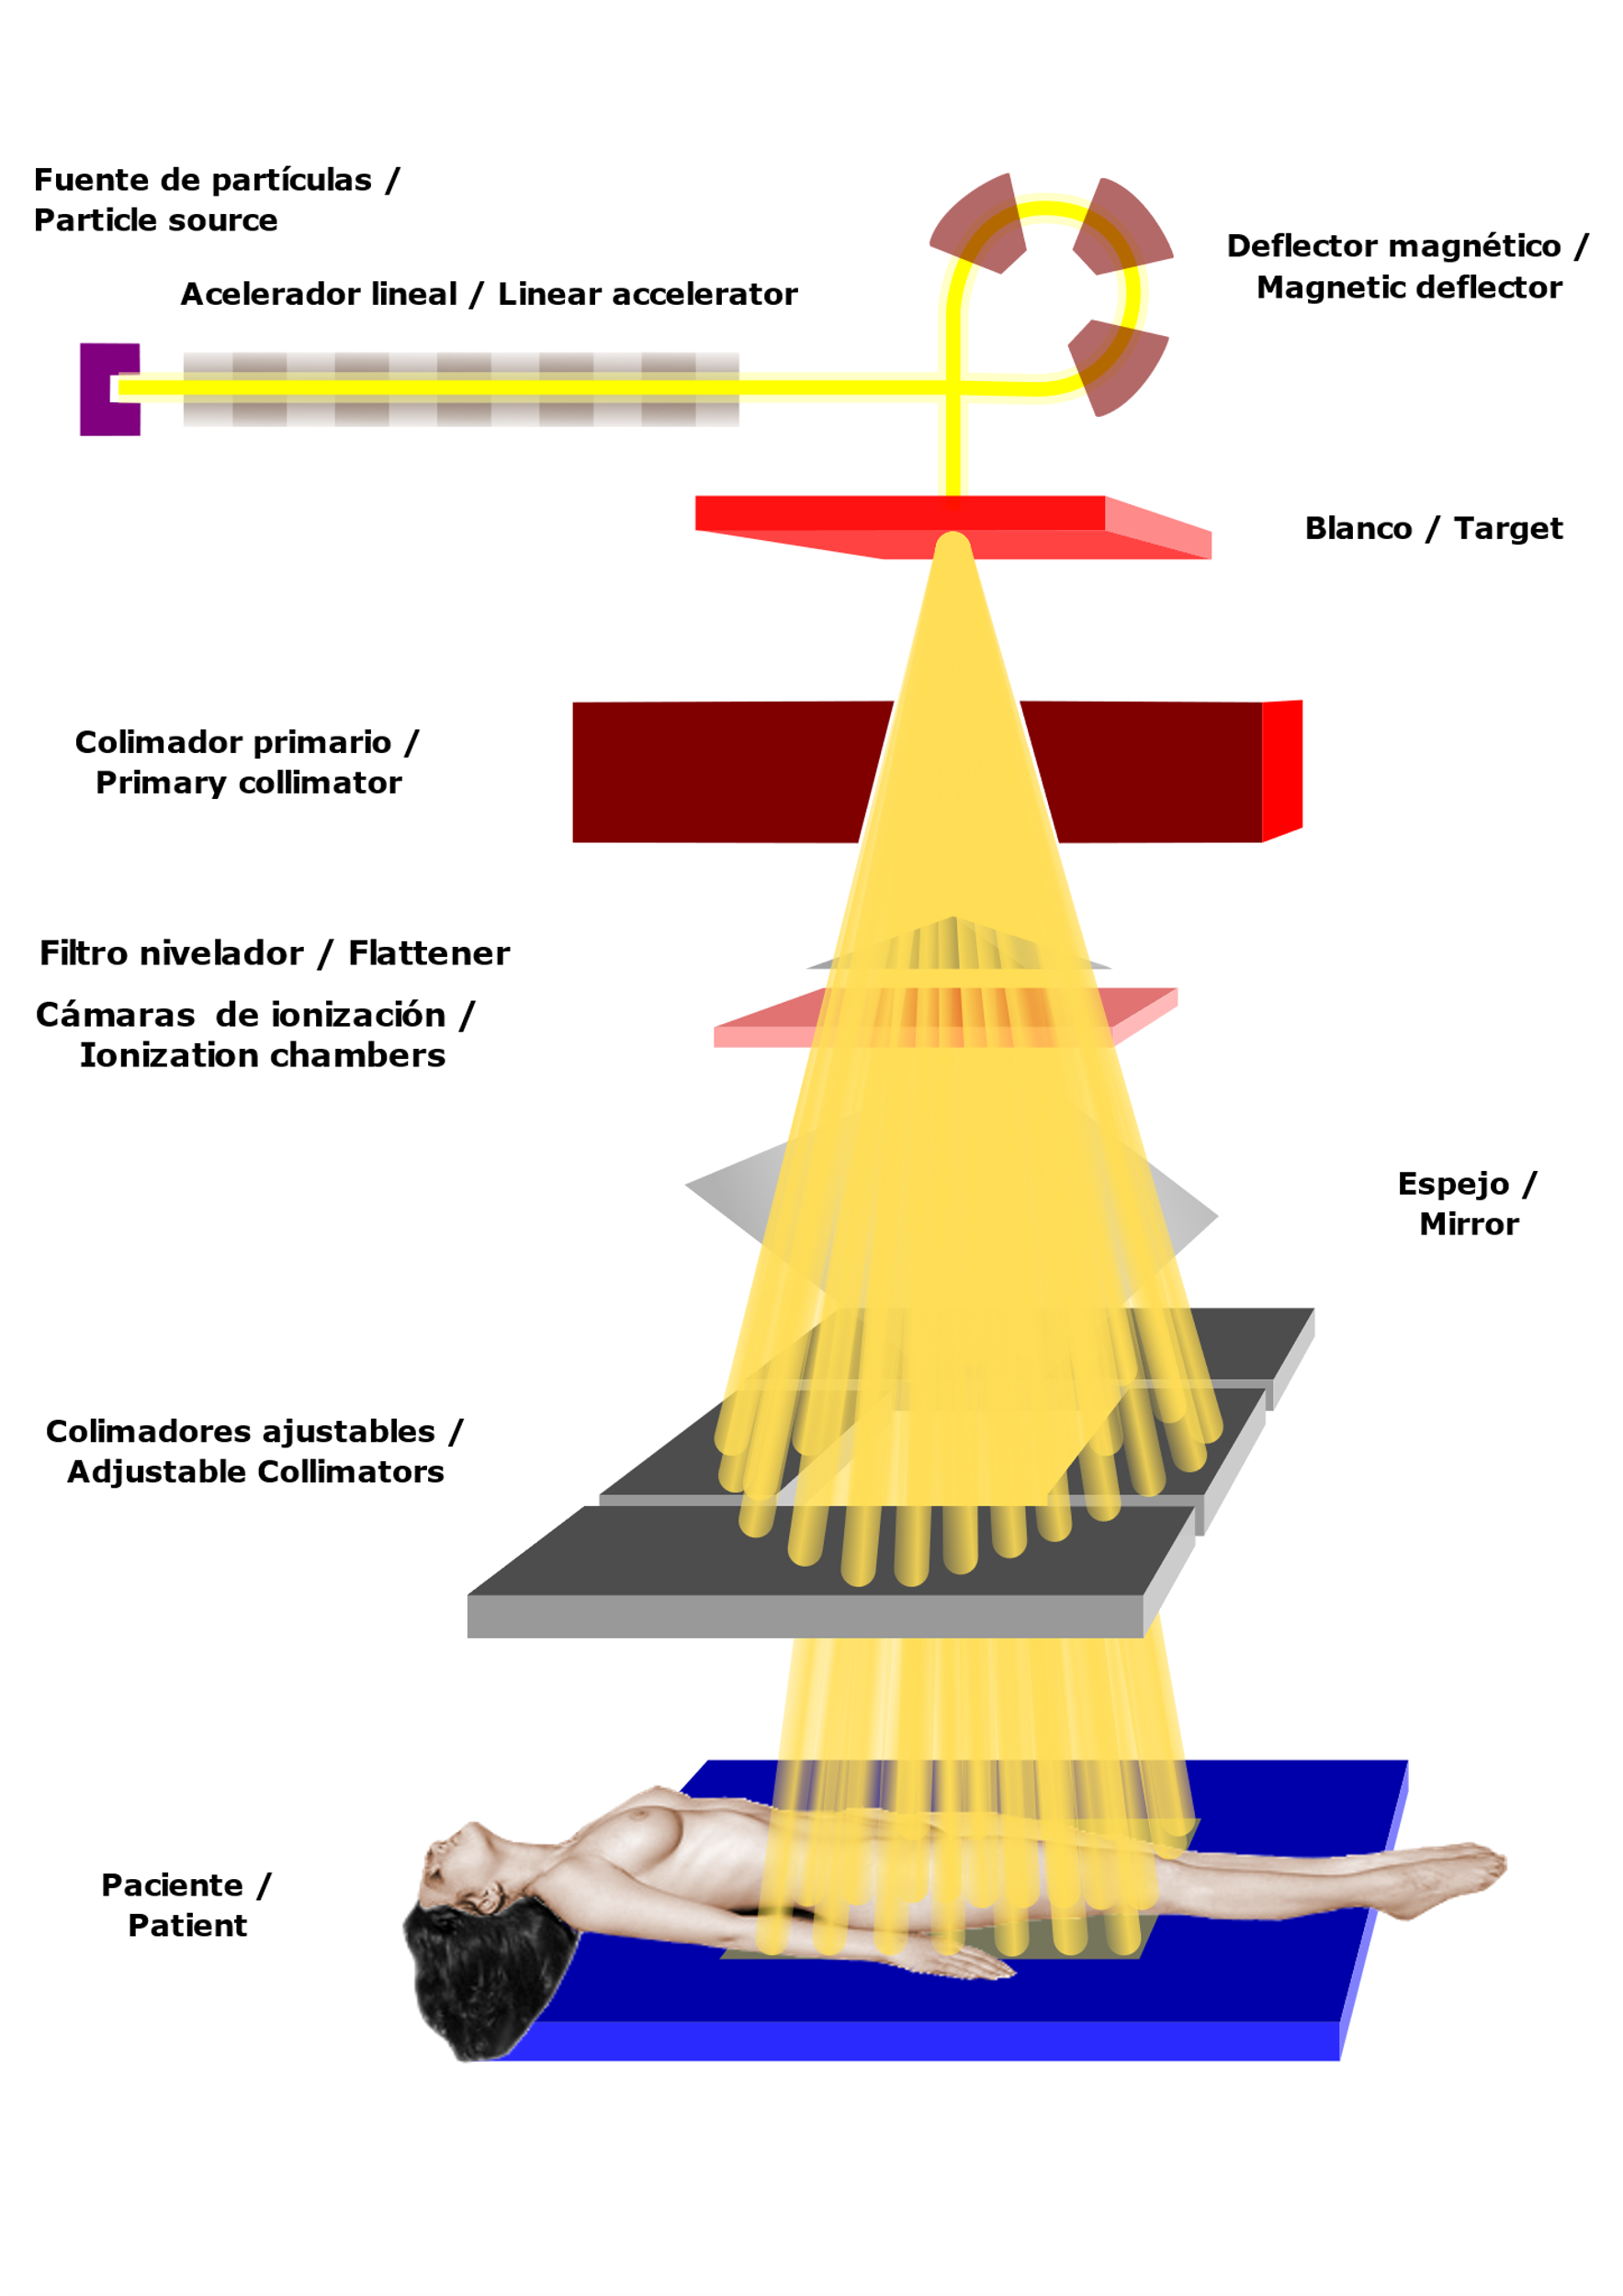
Therac-25 (1985-87)
Fallo: Múltiples sobredosis de radiación a pacientes.
Causas: Concurrencia / race conditions, falta de interlocks hardware, confianza excesiva en software “optimizado”.
Qué faltó: Testing de estrés concurrente, análisis formal, validación independiente de seguridad.
Lección: En sistemas críticos, pruebas negativas y de condiciones de carrera son obligatorias.

Slide 14

Knight Capital Group (2012)
Fallo: Algoritmo bursátil fuera de control → pérdidas ≈ 440 M USD en 45 minutos.
Causa: Código antiguo reactivado en algunos servidores + despliegue inconsciente.
Qué faltó: Pruebas de despliegue, feature flags controlados, entorno de staging representativo.
Lección: Testing también incluye proceso de reléase; consistencia ambiental es critica.

Slide 15

Heartbleed (2014)
Fallo: Vulnerabilidad en OpenSSL permitía leer memoria sensible.
Causa: Falta de pruebas que cubrieran límites y validación de longitud declarada vs real.
Qué faltó: Tests de seguridad (fuzzing), revisión de código exhaustiva en paths críticos.
Lección: Casos borde y validación de parámetros no son opcionales en librerías base.

Slide 16
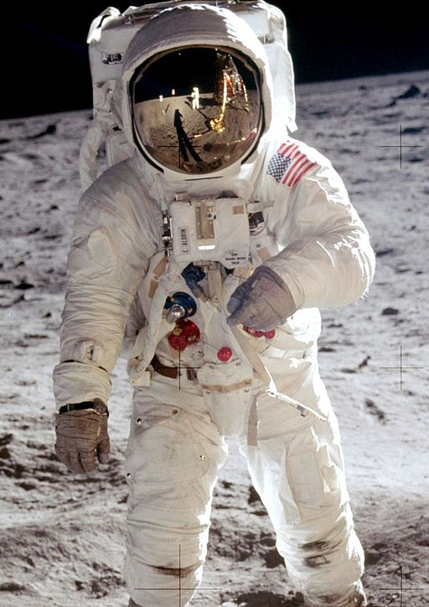
Apollo 11 “1201 / 1202” (1969) (Éxito por buen diseño)
Evento: Alarmas de sobrecarga de la computadora de abordo durante el alunizaje.
Causa: Entrada extra en el radar saturó ciclos de la CPU.
Qué funcionó: El sistema priorizaba las tareas criticas y descartaba las no esenciales (testing + diseño de prioridades).
Lección: Calidad no solo evita fallos; prepara el sistema para fallar con gracia (resiliencia).

Slide 17
Patrones que se Repiten
Patrón | Ejemplos | Práctica que faltó
Supuestos no reevaluados | Ariane 5 | Pruebas con nuevos perfiles
Integración deficiente | Mars Orbiter | Validación de interfaces / unidades
Concurrencia ignorada | Therac-25 | Test de carrera / análisis formal
Ralease caótico | Knight capital | Pipeline controlado / rollback
Validación insuficiente de entradas | Heartbleed | Tests de límites / fuzzing

Slide 18
Lecciones Transversales
Reuso exige revalidar supuestos.
Datos / unidades deben ser verificados automáticamente.
Testing de “casos felices” no basta: hay que buscar fallos.
Automatización del proceso de despliegue reduce riesgos humanos.
Diseño + pruebas orientadas a resiliencia salvan misiones (Apollo 11).

